Slide 1

AGENTES AUTÔNOMOS COM REDES GENERATIVAS
GRUPO a10i
PROPOSTA DE PROJETO
NOTAVIA
Representante do Grupo
Juliano da Silva Ignacio - juliano.s.ignacio@gmail.com
INTEGRANTES
David Neufeld - david.neufeld@meta.com.br
Felipe Silva - felipe.s@meta.com.br
Luis Eduardo Laurindo - luis.laurindo@meta.com.br
Luiz Henrique Lecheta - luiz.lecheta@meta.com.br
Robson Machczew - robson.machado@meta.com.br
Tiago Emanuel Reis - tiago.reis@meta.com.br
Willian Dettmer Eckel - willian.detteckel@gmail.com

Slide 2

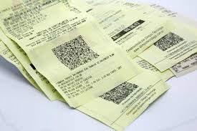

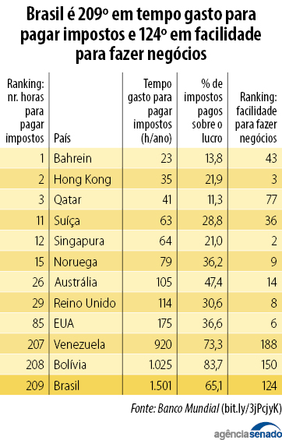


NOTAVIA - AGENTES AUTÔNOMOS COM REDES GENERATIVAS
O Problema
A Dúvida Constante do Contador
A Complexidade Brasileira
dados
brutos
insights gerenciais e estratégicos
O Desamparo a MPEs e MEIs
micro e pequeno empreendedor
profissional contábil

Slide 3
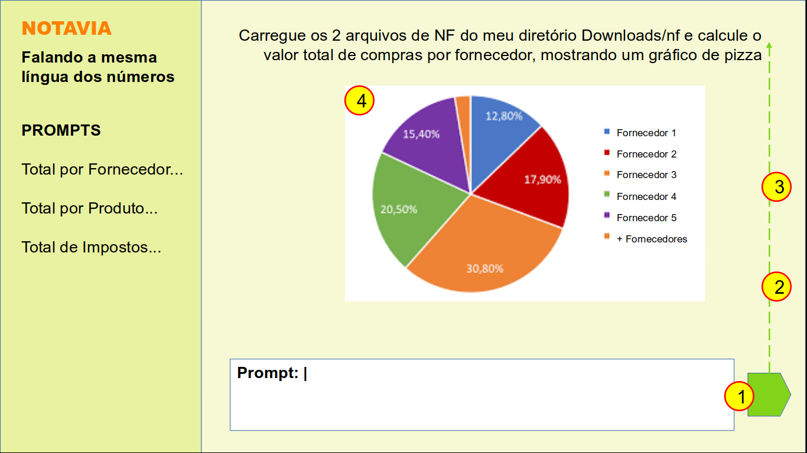





NOTAVIA - AGENTES AUTÔNOMOS COM REDES GENERATIVAS
A Solução
Protótipo primário de interface
Fluxo de Orquestração de Agentes
Usuário digita o prompt
1
LLM identifica o contexto pedido
2
Orquestrador identifica no contexto as chamadas aos Agentes 1, 2 e 4
Agente 1 carrega os dados dos arquivos
Agente 2 calcula o total por fornecedor
3
4
Agente 4 gera o gráfico

Slide 4




NOTAVIA - AGENTES AUTÔNOMOS COM REDES GENERATIVAS
O Mercado
Vasto Público-Alvo
+550 mil profissionais contábeis
21 milhões de MPEs e MEIs
Relevância Contínua

Slide 5
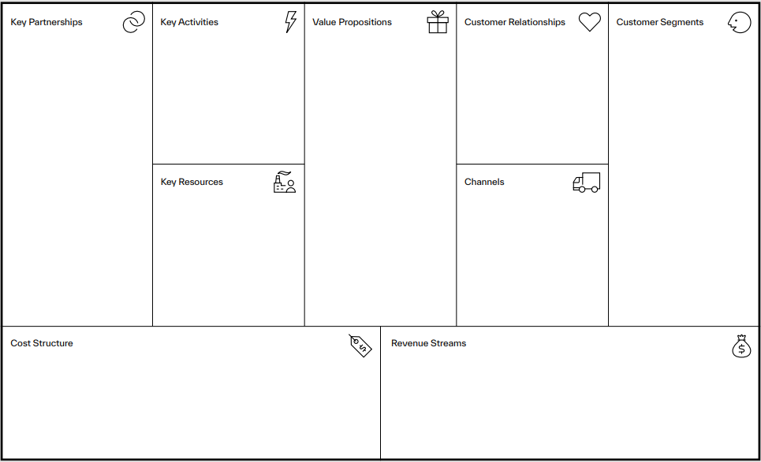
NOTAVIA - AGENTES AUTÔNOMOS COM REDES GENERATIVAS
O Modelo de Negócios
Meta
OpenAI
Gemini
Crew.ai
GCP
CRCSP
ACSP
Evolução de Agentes existentes;
Criação de novos Agentes para novas funcionalidades
Gerar dados gerenciais e estratégicos a partir de dados brutos de notas fiscais, cupons, etc;
Dados gerados com explicações ou autoexplicativos, além de fonte fidedigna sobre o assunto;
Capacita quem usa a entender e discutir melhor sobre insights, cenários e situações sobre os dados lidos.
UX simples/eficiente;
Cada vez MAIS formas de cálculos, validação de dados e insights;
Prêmios para usuários participativos.
Profissionais de Contabilidade: 550 Mil
Responsáveis por MPEs e MEIs: 21 Milhões
Host para aplicação
Assinaturas de LLMs
Equipes técnicas
Sistema de pagamento
Diretos:
Site
App
Indiretos:
Site Embeded
Host, Salários, créditos para LLMs, Sistema de pagamento, contribuições ao CRCSP e ACSP
Receita recorrente por usuário/licença, com tiers de preços para Contadores, Escritórios e Empresas (MPEs, B2B) e planos acessíveis para MEIs (B2C);
Fremium com propagandas;

Slide 6
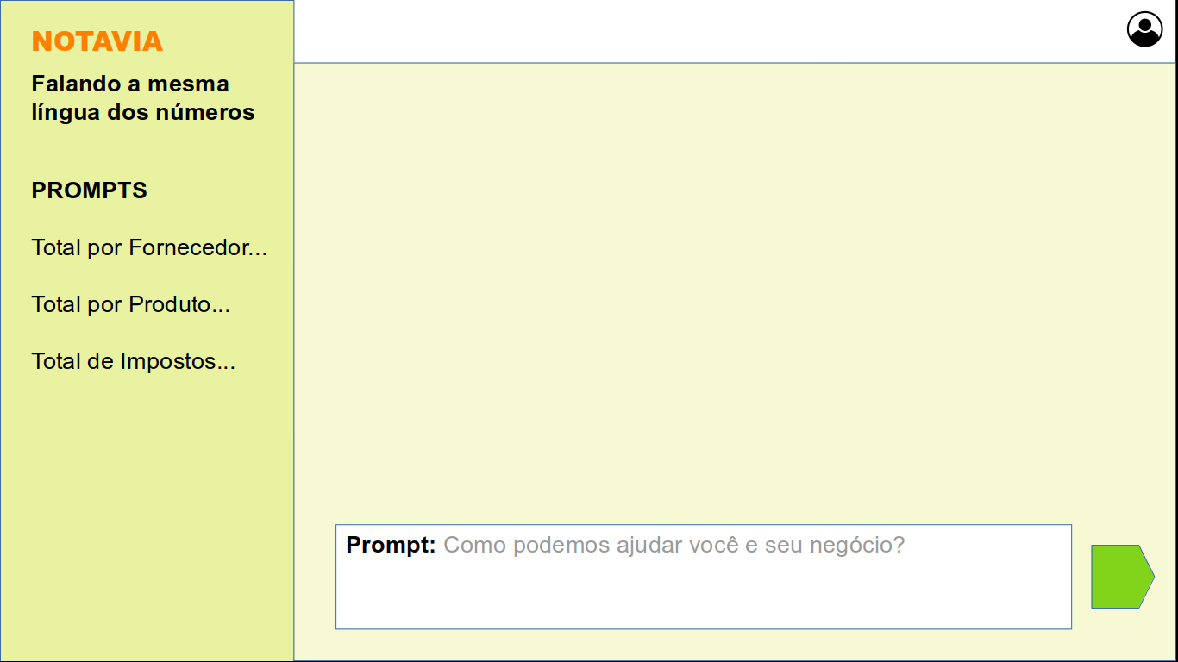
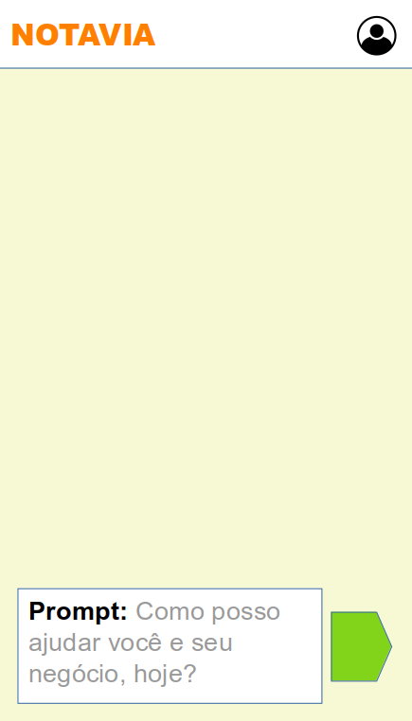




NOTAVIA - AGENTES AUTÔNOMOS COM REDES GENERATIVAS
O Produto/Serviço
Interface Intuitiva via Prompt
Agentes de KPIs Estratégicas
Extração de Custo Total de Aquisição
Análise de Alíquotas Efetivas de Impostos
Margem de Contribuição
Fluxo de Caixa Futuro
Análise de Créditos/Débitos
entre outras.
Site
App
Agentes de Operações
Agentes de Conhecimento
Explicações detalhadas de cada cálculo, com fontes e contexto sobre seu uso.
Agentes de Visualização
Agentes de Benchmarking
Desempenho Fiscal e Financeiro
Dados de mercado (LGPD)

Slide 7
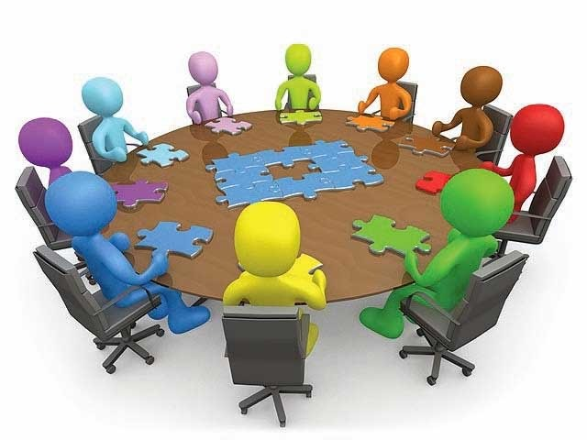
NOTAVIA - AGENTES AUTÔNOMOS COM REDES GENERATIVAS
A Equipe e a Competência
Time Multidisciplinar Experiente
Vantagem Competitiva Única
Visão Empática

Slide 8
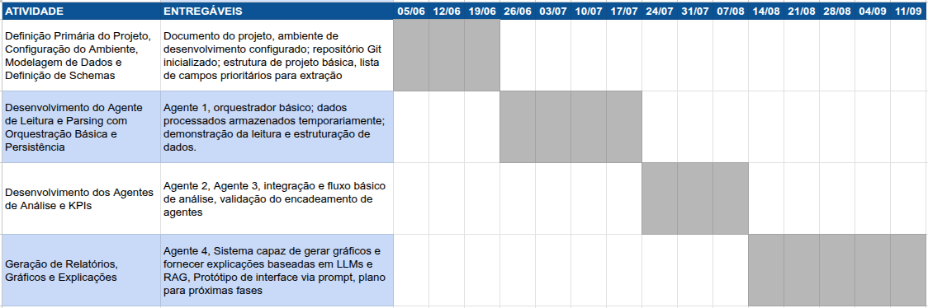
NOTAVIA - AGENTES AUTÔNOMOS COM REDES GENERATIVAS
O Cronograma de Desenvolvimento - MVP
Próximos Passos Pós-MVP: Expansão de KPIs, benchmarking aprofundado, integração com ERPs e contabilidade digital, novos documentos fiscais.

Slide 9
NOTAVIA - AGENTES AUTÔNOMOS COM REDES GENERATIVAS
A Projeção Financeira
Crescimento Projetado
Receita Recorrente Anual (ARR) projetada, número de assinantes, taxa de crescimento anual (CAGR).
Metas de Mercado
Atingir 30% do mercado de contadores e 10% das MPEs nos primeiros 3 anos.
Investimento
Valor Total do Investimento | R$ 250.000,00
Desenvolvimento e IA | 35% | Acelerar a evolução do MVP e aprimorar os LLMs e modelos de IA.
Expansão da Equipe | 25% | Contratação de profissionais de Vendas/Marketing.
Marketing e Vendas | 40% | Lançamento no mercado, aquisição de clientes e estratégias de crescimento.
Retorno do Investimento
Liderança de mercado em inteligência fiscal, forte geração de caixa recorrente.

Slide 10
NOTAVIA - AGENTES AUTÔNOMOS COM REDES GENERATIVAS
MUITO OBRIGADO.
Perguntas?
GRUPO a10i
PROPOSTA DE PROJETO
NOTAVIA
Representante do Grupo
Juliano da Silva Ignacio - juliano.s.ignacio@gmail.com
INTEGRANTES
David Neufeld - david.neufeld@meta.com.br
Felipe Silva - felipe.s@meta.com.br
Luis Eduardo Laurindo - luis.laurindo@meta.com.br
Luiz Henrique Lecheta - luiz.lecheta@meta.com.br
Robson Machczew - robson.machado@meta.com.br
Tiago Emanuel Reis - tiago.reis@meta.com.br
Willian Dettmer Eckel - willian.detteckel@gmail.com

